Slide 1
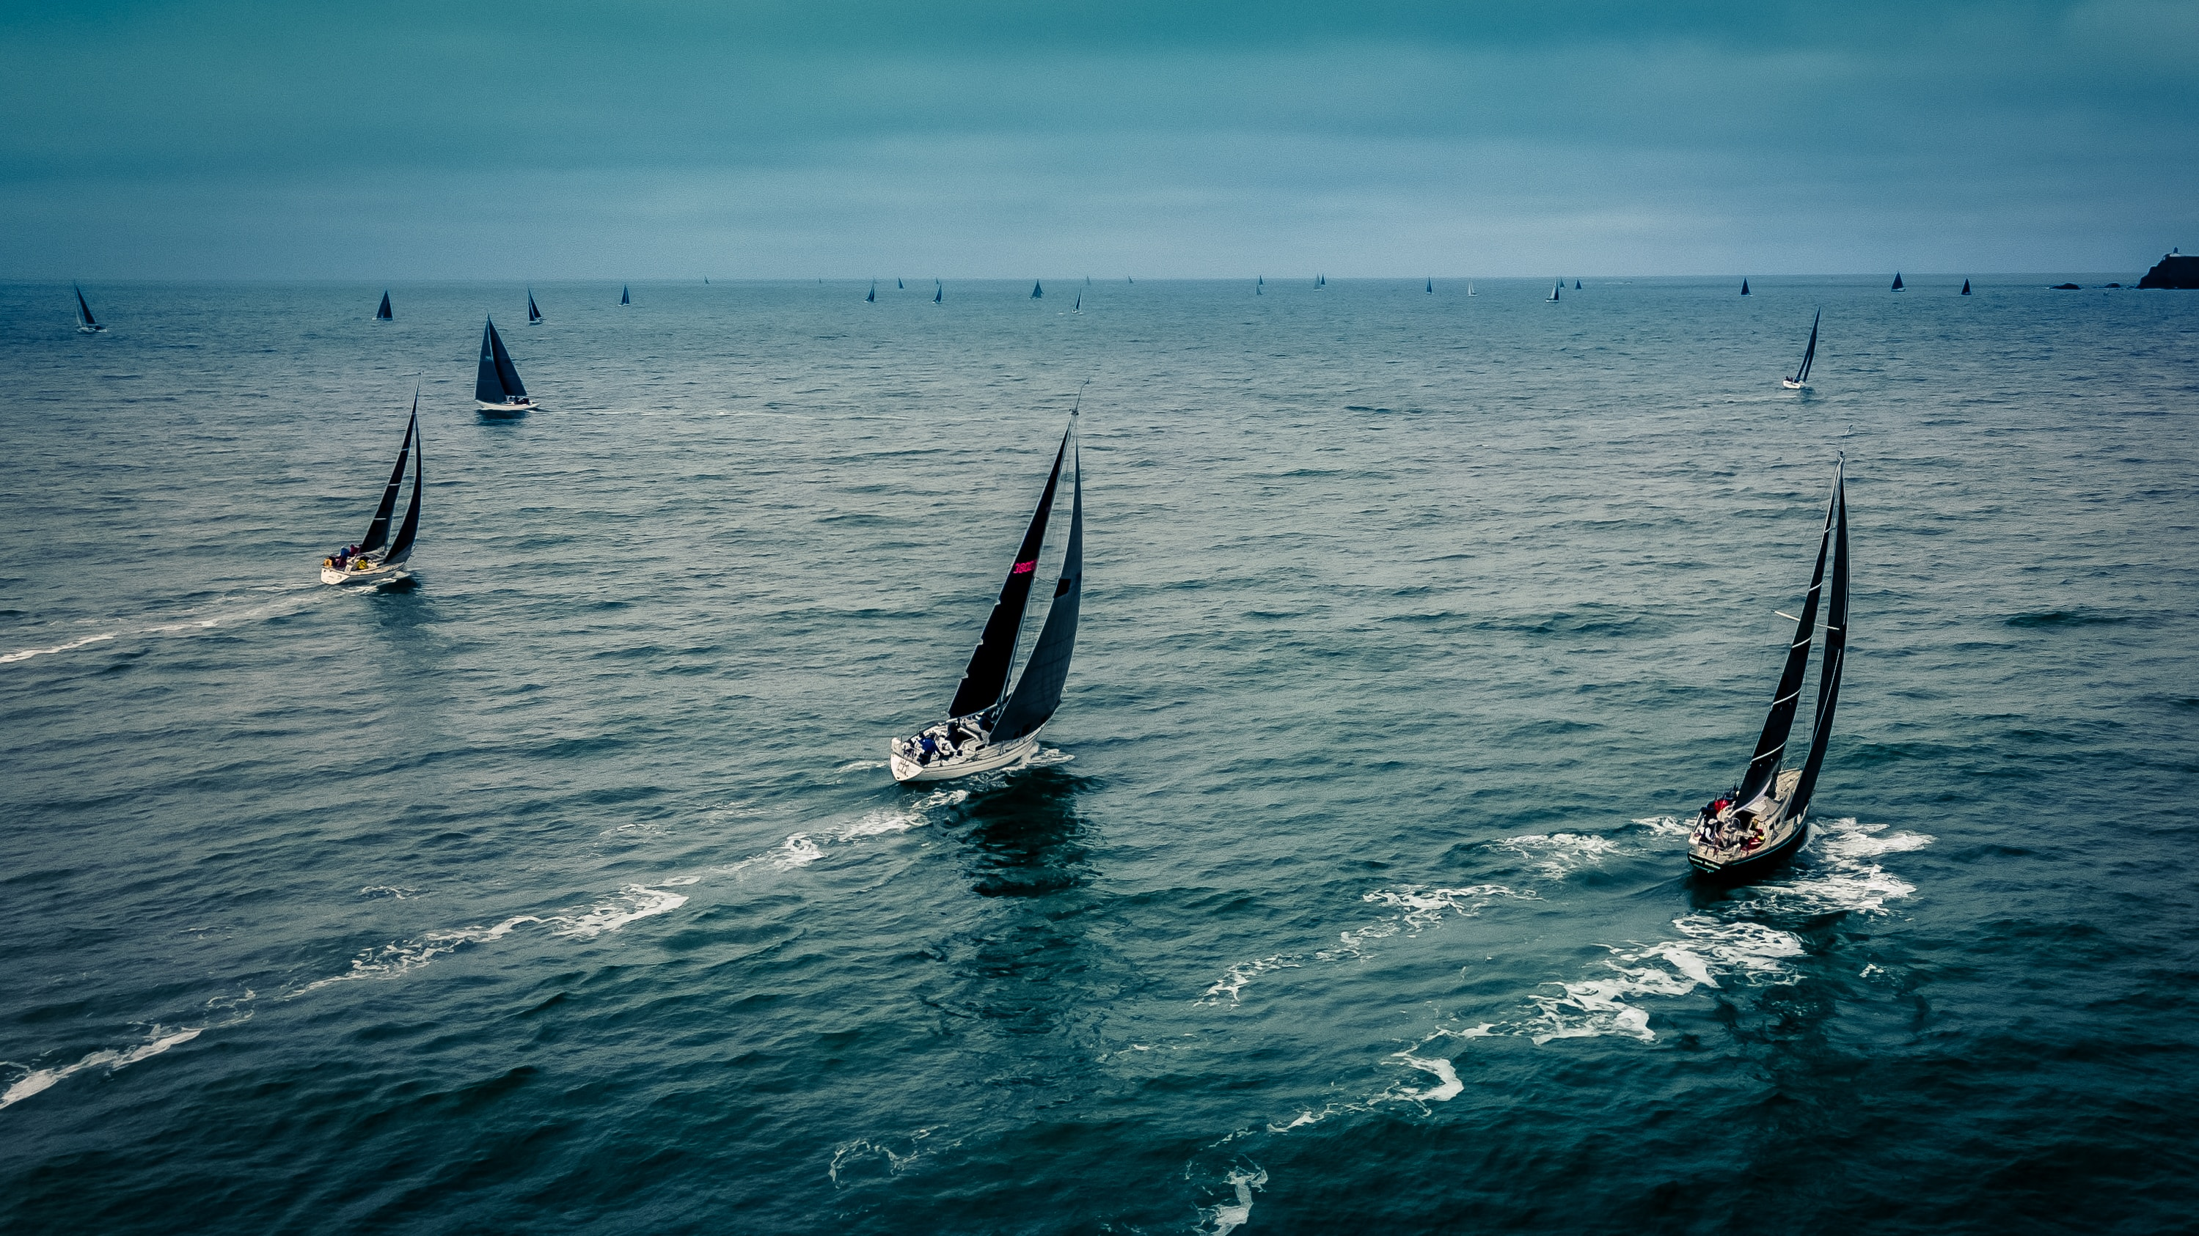
Vitorlázás

Slide 2
Szélkör
Negyedszél
Ha a hajónk a jobb oldala felől kapja a szelet, akkor jobbcsapáson haladunk, ha a bal oldal felől, akkor balcsapáson. Így az ismert
menetirányok a teljes 360°-ot lefedik, felrajzolhatjuk a szélkört.
Félszél
Háromnegyed-szél
Hátszél

Slide 3
Fordulás
Ejtés
A forduló egy szél felé történő csapásváltó manőver. A vitorla átkerül az egyik oldalról a másikra, megtörténik a csapásváltás. A forduló mindig élesedéssel kezdődik szélbeállásig, majd ejtéssel, az új menetirány felvételével fejeződik be.
Szélbeállás
Élesedés

Slide 4
Fordulás
Ejtés
A forduló egy szél felé történő csapásváltó manőver. A vitorla átkerül az egyik oldalról a másikra, megtörténik a csapásváltás. A forduló mindig élesedéssel kezdődik szélbeállásig, majd ejtéssel, az új menetirány felvételével fejeződik be.
Szélbeállás
Élesedés

